Slide 1
组会汇报-3
汇报人：曹思龙
时间：2023. 12

Slide 2
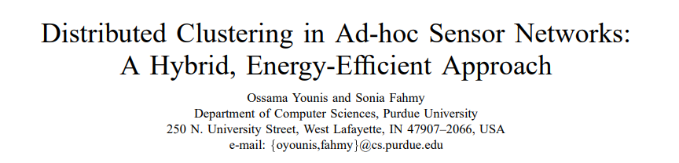
标题：自组织传感器网络中的分布式聚类:一种混合节能方法
HEED协议:固定簇半径的分簇协议

Slide 3
问题陈述
I. 问题背景
- 时间间隔
- TCP：执行分簇协议的时间。（TCP+TNO为一个分簇周期）
- TNO：相邻 TCP 结束到下一轮 TCP 开始的时间。
- 目标：确保 TNO ≥ TCP，以减少开销。
- 网络模型
- 传感器分散在矩形领域上。
- 节点特性：
1. 节点基本静止。
2. 网络服务多个移动/静止观察者。
3. 节点无位置感知。
4. 节点具有相似能力和重要性。
5. 节点无人管理。
6. 每个节点有固定传输功率级别。
Notes:
在heed协议中 设置 TNO >>TCP的优势是 减少簇头选择的开销 稳定的簇形成

Slide 4
II. 问题要求
- 节点移动性
- 节点在 TCP 期间选择簇头时需基本静止。
- 快速移动节点可能影响簇质量。
- 网络性质
- 每个节点在 TCP 结束后独立执行 HEED 协议。
- 节点无需同步。
- 目标
- 识别一组覆盖整个领域的簇头。
- 完全分布式的分簇过程。
- 分簇在固定迭代次数内终止。
- 每个节点在每个 TCP 结束时是簇头或属于一组普通节点。
- 分簇处理复杂性和消息交换高效。
- 簇头在传感器领域上均匀分布。
Notes:
设置 TNO >>TCP在该论文中的优势是 减少簇头选择的开销 稳定的簇形成

Slide 5

HEED 协议
A. 分簇参数
目标
HEED协议的主要目标是延长无线传感器网络的寿命。为实现这一目标，协议采用两个关键的分簇参数(分为主要参数和次要参数)：
1. 剩余能量（Residual Energy）(主要参数)
- 主要基于每个节点的剩余能量进行簇头选择。
Cprob 为初始概率 ，Eresidual 为剩余能量，Emax 为最大能量
- 通过测量每个节点的能量消耗来实现，不过在实际应用中，节点的剩余能量通常是已知的。

Slide 6
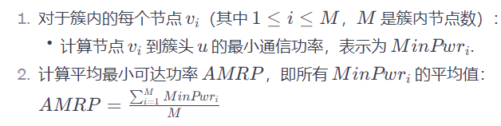
2. 簇内通信成本 （次要参数）
- 作为次要参数，用于解决在簇头之间可能发生的冲突问题。
- 通信成本可以是邻居节点的接近度或者簇的密度，具体形式可以根据具体情况而定。
本论文中用于打破平局的次要参数是平均最小可达能级（AMRP）（即当多个节点具有相似特征且都有可能成为簇头时，可以依据平均最小可达能级（AMRP））

Slide 7
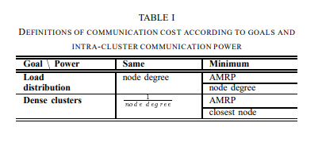
通信成本定义

Slide 8
B. 协议操作
初始化
-触发分簇
- 每隔一定时间（TCP + TNO 秒，特定分簇周期），网络触发分簇操作。
- 定义一个迭代次数参数（Niter）用于控制算法的运行。
通信范围确定
- 邻居节点发现
- 如果允许簇内通信使用不同的功率级别，则根据这些级别确定邻居节点。
- 该步骤在每次触发分簇时执行。（固定簇半径用于确定节点的邻居，只有位于簇半径内的节点才被认为是邻居节点）
分簇过程
- 节点准备
- 每个未被覆盖的节点在每次迭代期间准备执行簇头选择操作。
- 设置节点的选择概率（CHprob）。
- 节点选择
- 节点以概率 CHprob 选择成为簇头。
- 如果节点被选择为簇头，则成为临时簇头，并进入下一步。
- 簇头选择的概率计算为：CHprob = Cprob * (Eresidual / Emax)，其中 Cprob 为初始概率，Eresidual 为剩余能量，Emax 为最大能量。

Slide 9
选举簇头（具体过程伪代码中体现）
- 最低成本选择
- 每个节点选择 临时簇头集合（SCH）中成本最低的节点作为簇头。
- 更新节点的选择概率 CHprob。
簇头通告
- 簇头消息发送
- 如果节点被选为簇头，发送簇头消息，包括选择状态和成本信息。
- 完成 HEED 后，如果未选择 final 簇头，则节点宣布自己是 final 簇头。

Slide 10
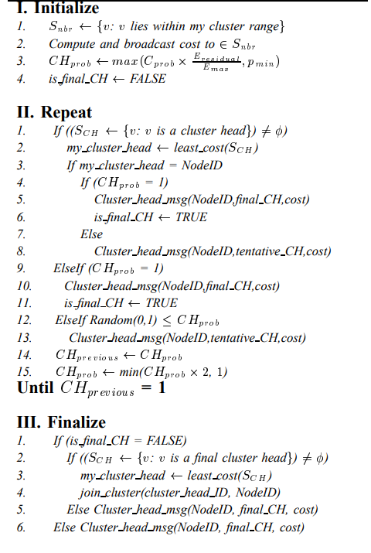
HEED 协议伪代码
Notes:
I. Initialize（初始化）:
Snbr fv: v lies within my cluster range: 检查节点v是否在当前节点的簇范围内。
Compute and broadcast cost to 2 Snbr: 计算节点自身的成本并广播给两个相邻节点。
CHprob max(Cprob Eresidual Emax; pmin): 计算节点成为簇头的概率，考虑剩余能量、参考最大能量以及阈值pmin的最大值。
is final CH FALSE: 将节点的最终簇头状态设置为FALSE。
II. Repeat（重复执行）:
If ((SCH fv: v is a cluster headg) 6= ): 如果存在簇头，则执行以下操作。
my cluster head least cost(SCH): 选择本节点的簇头为在SCH中成本最低的节点。
If my cluster head = NodeID: 如果本节点是簇头。
If (CHprob = 1): 如果节点的簇头概率等于1。
Cluster head msg(NodeID,final CH,cost): 发送簇头消息，将本节点标记为最终簇头。
is final CH TRUE: 将节点的最终簇头状态设置为TRUE。
Else: 如果节点的簇头概率不等于1。
Cluster head msg(NodeID,tentative CH,cost): 发送簇头消息，将本节点标记为临时簇头。
Else If (CHprob = 1): 如果节点的簇头概率等于1。
Cluster head msg(NodeID,final CH,cost): 发送簇头消息，将本节点标记为最终簇头。
is final CH TRUE: 将节点的最终簇头状态设置为TRUE。
Else: 如果节点的簇头概率不等于1。
Cluster head msg(NodeID,tentative CH,cost): 发送簇头消息，将本节点标记为临时簇头。
CHprevious CHprob: 记录先前的簇头概率。
CHprob min(CHprob 2, 1): 更新节点的簇头概率，取先前概率的两倍与1的较小值，确保概率不超过1。
Until CHprevious = 1: 重复直到先前的簇头概率为1。
III. Finalize（完成）:
If (is final CH = FALSE): 如果节点的最终簇头状态为FALSE。
If ((SCH fv: v is a final cluster headg) 6= ): 如果存在最终簇头，则执行以下操作。
my cluster head least cost(SCH): 选择本节点的簇头为在SCH中成本最低的节点。
join cluster(cluster head ID, NodeID): 将本节点加入所选择簇头的簇中。
Else Cluster head msg(NodeID, final CH, cost): 发送簇头消息，将本节点标记为最终簇头。
Else Cluster head msg(NodeID, final CH, cost): 发送簇头消息，将本节点标记为最终簇头。

Slide 11
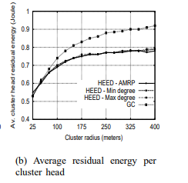
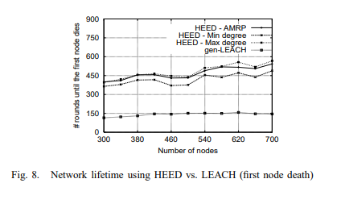
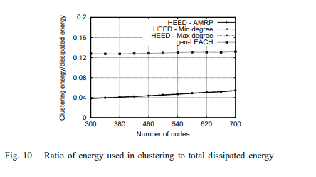
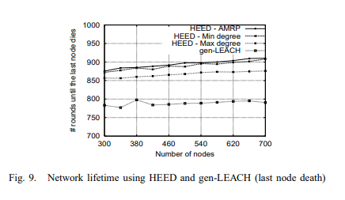
绩效评估
Notes:
1.不同次要参数下的簇头平均剩余能量 2.heed 和leach的比较第一节点和最后一个节点是死亡 4.leach和heed能量消耗的比较（聚类耗能与总能量的比值）

Slide 12
总结：
HEED协议是一种用于无线传感器网络的能效聚类协议，旨在延长网络寿命。HEED协议实现，包括节点的随机部署、邻居节点的确定、能量感知的簇头选择和孤立节点处理。协议通过分布式聚类实现节点组织，迭代过程形成簇，优化节点能量利用，提高网络寿命。

Slide 13
谢谢

